Slide 1

DWX Mannheim | 1. Juli 2026 | https://react.schule
NILS HARTMANN
High
https://nilshartmann.net
Performance
Webapps
mit
Next.js

Slide 2



https://nilshartmann.net
NILS HARTMANN
nils@nilshartmann.net
Freiberuflicher Software-Entwickler, –Architekt, Coach, Trainer
Java, Spring, GraphQL, React, TypeScript
Video-Kurs
https://react.schule/video-kurs-react
https://reactbuch.de

Slide 3
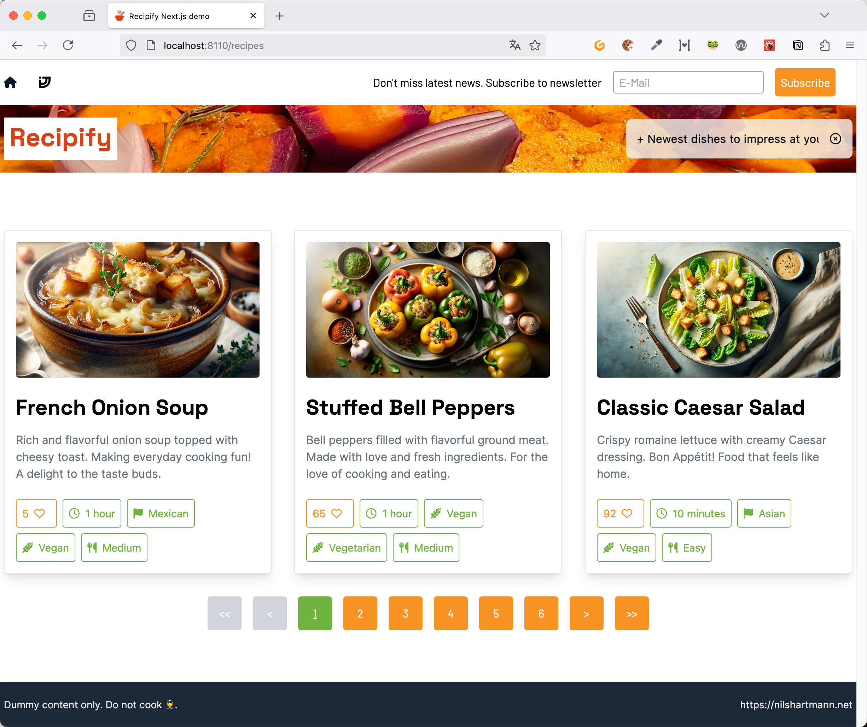
Ein Beispiel...
Warum
Next.js?

Slide 4
Ein Beispiel...

Slide 5


Unterschiedliche Webanwendungen
Beispiel: Nachrichten (eher statisch)

Slide 6
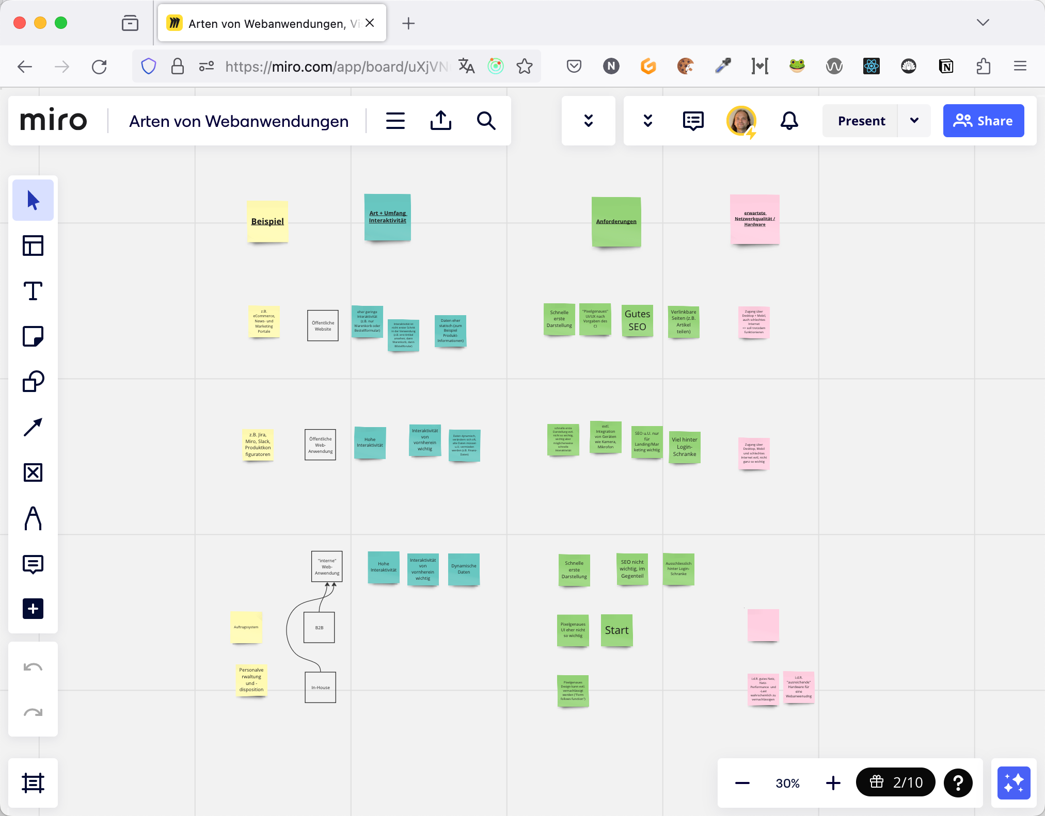
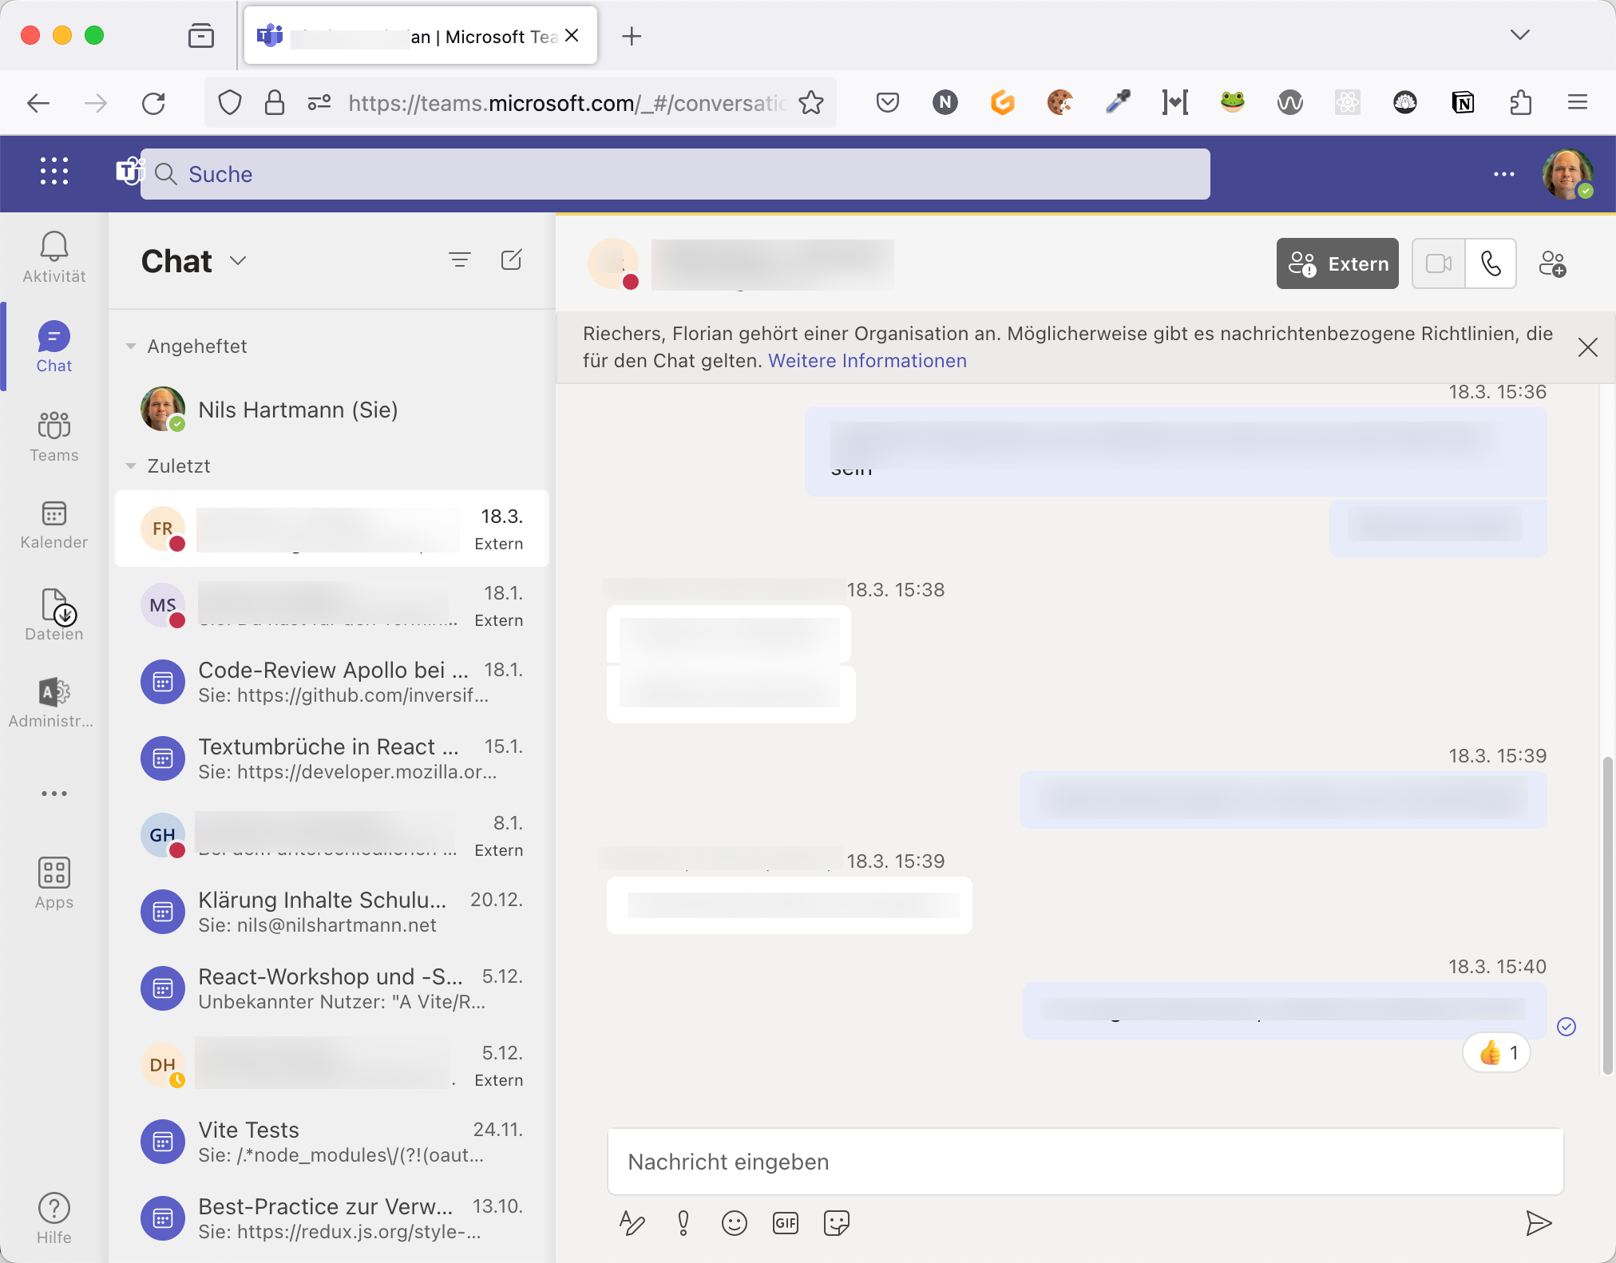
Unterschiedliche Webanwendungen
Beispiel: Nachrichten (eher statisch)
Beispiel: Desktop-artig (SPA notwendig)

Slide 7
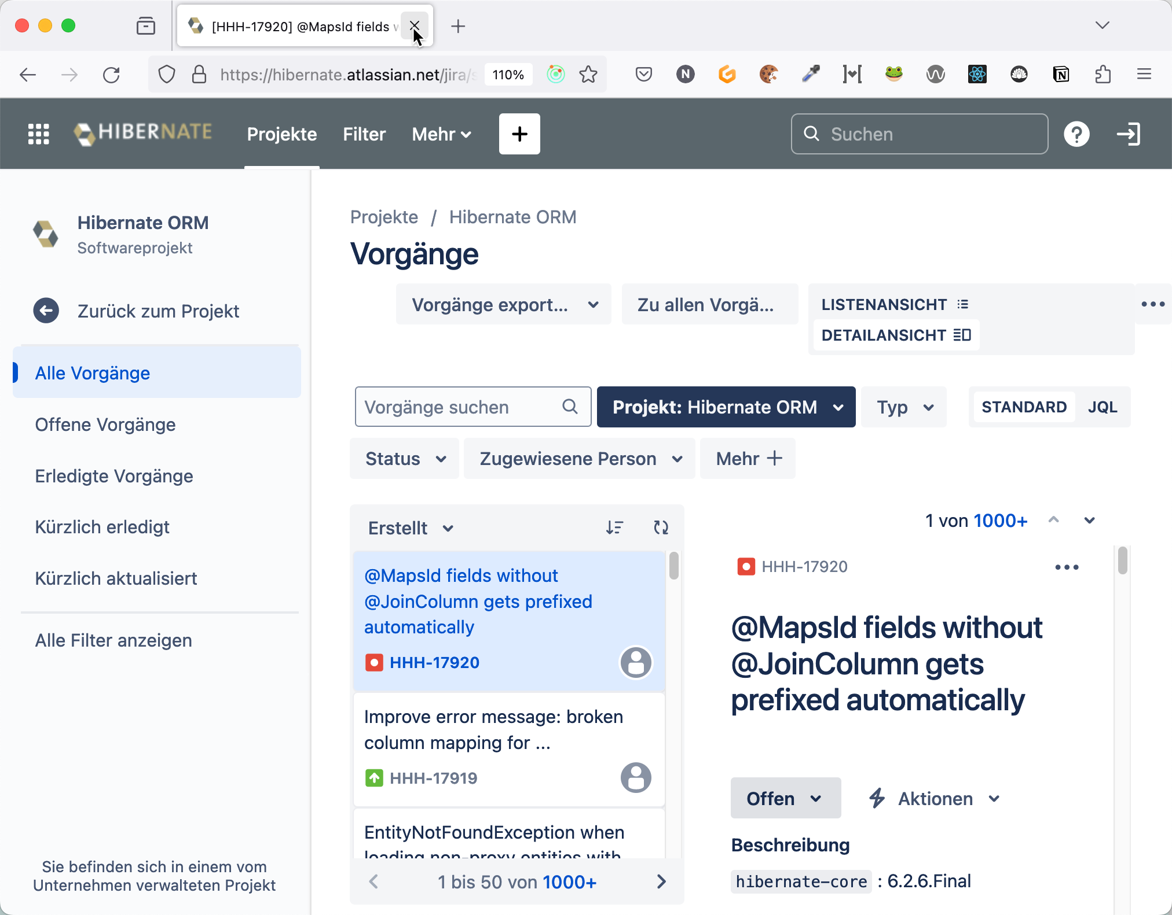
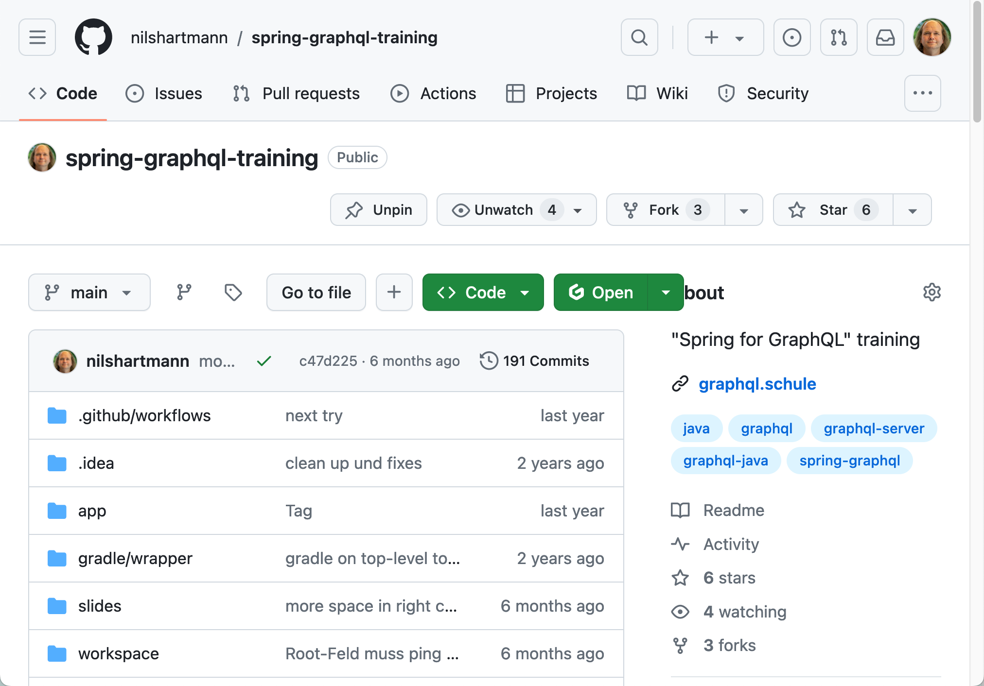
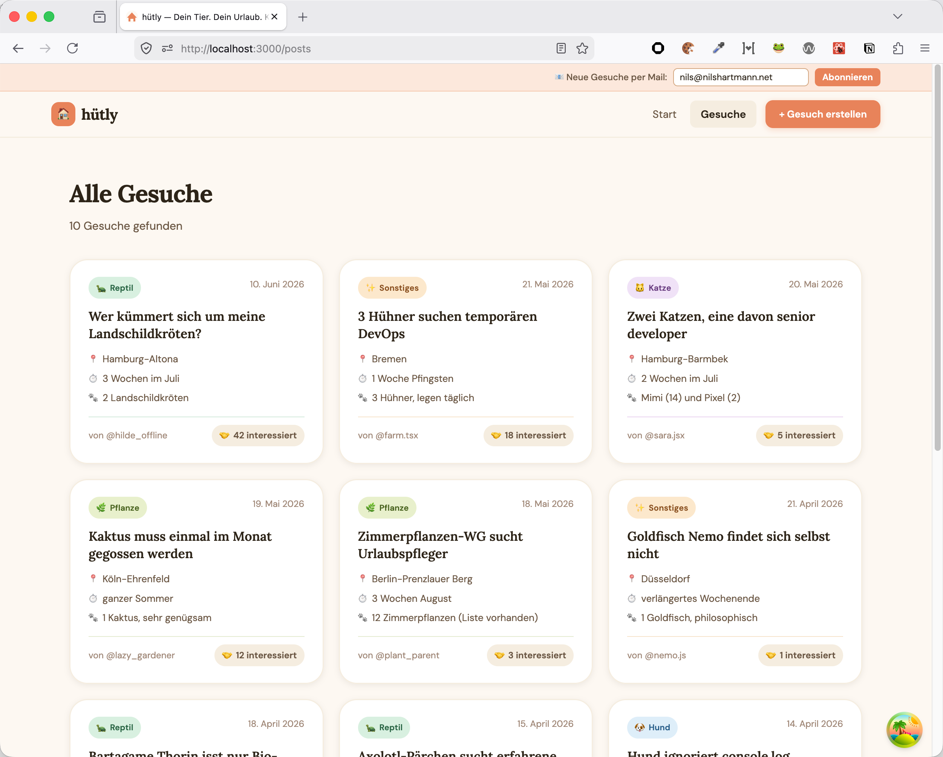
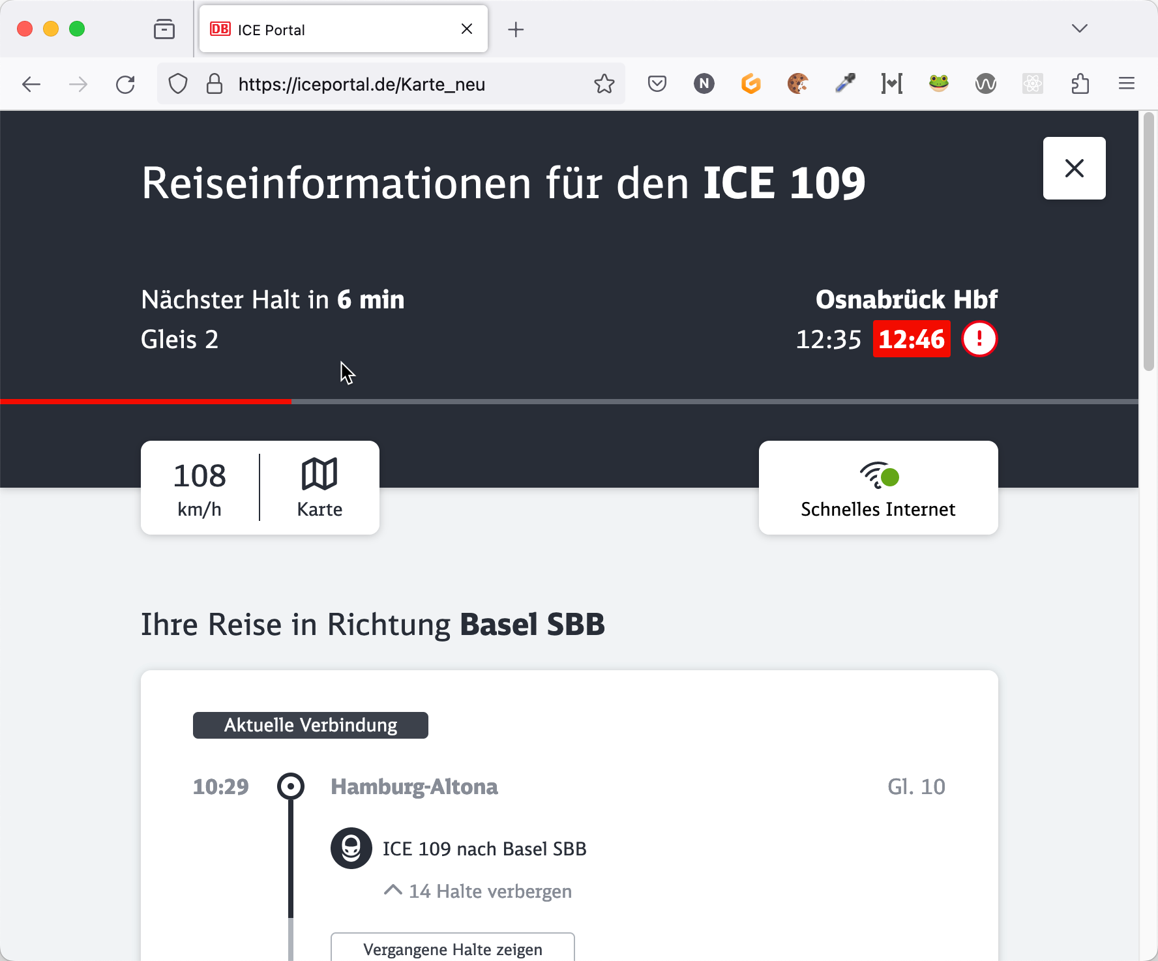
Unterschiedliche Webanwendungen
Beispiel: Nachrichten (eher statisch)
Beispiel: Desktop-artig (SPA notwendig)
Beispiel: GitHub, Jira, DB, Recipify...(Mischzone: ???)

Slide 8
Unterschiedliche Webanwendungen
Single-Page-Anwendung:
Beispiel: Nachrichten (eher statisch)
Beispiel: Desktop-artig (SPA notwendig)
einerseits, ...andererseits
Beispiel: GitHub, Jira, DB, Hütly...(Mischzone: ???)

Slide 9

single-Page-Anwendungen
Single-Page-Anwendungen: Stärken...
UI/UX: flüssige Interaktionen, „App-Gefühl“ 👍
Architektur-Risiko: 0 (jeder PO-Wunsch abbildbar) 👍
Aber der Preis... 😲
JavaScript
im
Browser

Slide 10
single-Page-Anwendungen
Single-Page-Anwendungen: Preis
Sehr viel JavaScript zur Laufzeit
Das JavaScript muss laufen, bevor etwas dargestellt wird:
  JS laden 🫩
  JS ausführen 🥱
  Daten laden 😴
  Anwendung darstellen 💤
JavaScript wird mit jedem Feature mehr 😓
SEO? Caching? 🫠
JavaScript
im
Browser

Slide 11
single-Page-Anwendungen
Single-Page-Anwendungen: Preis
Können wir am Preis drehen?
Sehr viel JavaScript zur Laufzeit
Das JavaScript muss laufen, bevor etwas dargestellt wird:
  JS laden 🫩
  JS ausführen 🥱
  Daten laden 😴
  Anwendung darstellen 💤
JavaScript wird mit jedem Feature mehr 😓
SEO? Caching? 🫠
JavaScript
im
Browser

Slide 12
single-Page-Anwendungen
Preis senken: ServerSide Rendering (SSR) mit SPAs
SPA wird nun auch auf dem Server ausgeführt:
  Beim initialen Request wird HTML erzeugt ✅
  Browser kann HTML sofort darstellen ✅
  Danach wird der komplette JS-Code geladen
  JavaScript-Code wird ausgeführt („hydration“)
  Jetzt ist die Anwendung interaktiv 💪
  Weitere Interaktionen rein client-seitig (schnell!) ✅

Slide 13
single-Page-Anwendungen
Preis senken: ServerSide Rendering (SSR) mit SPAs
SPA wird nun auch auf dem Server ausgeführt:
  Beim initialen Request wird HTML erzeugt ✅
  Browser kann HTML sofort darstellen ✅
  Danach wird der komplette JS-Code geladen
  JavaScript-Code wird ausgeführt („hydration“)
  Jetzt ist die Anwendung interaktiv 💪
  Weitere Interaktionen rein client-seitig (schnell!) ✅
👀 JavaScript auch für statische Teile? 🫣

Slide 14
single-Page-Anwendungen
Grenzen von SSR
Kompletter JS-Code weiterhin im Browser
  Interaktion erst, wenn der komplett ausgeführt ist
  Hydration kostet CPU/Akku (auch für statische Teile)
  Problem wächst potentiell mit jedem Feature
Überall JavaScript

Slide 15
single-Page-Anwendungen
Grenzen von SSR
Kompletter JS-Code weiterhin im Browser
  Interaktion erst, wenn der komplett ausgeführt ist
  Hydration kostet CPU/Akku (auch für statische Teile)
  Problem wächst potentiell mit jedem Feature
Code muss auf Server und Client lauffähig sein
  Kein Zugriff auf Server-Ressourcen (z.B. DB, FS)
  Keine API-Keys etc.
Überall JavaScript

Slide 16


Webanwendungen
Fullstack React mit Next.s: Bestes aus beiden Welten?
„Fullstack“-Versprechen:
  Komplette Anwendung mit JavaScript/Next.js entwickelt
  JavaScript im Browser nur, wo für Interaktionen
im Browser: HTML+JS

Slide 17
Webanwendungen
Fullstack-Anwendung mit Next.js: Bestes aus beiden Welten?
Wir sind zurück zur JavaScript-Schnipsel-Architektur
  aber: die Schnipsel werden von Next.js erzeugt
  die Schnipsel existieren nur zur Laufzeit
  In der Entwicklung eine Code-Basis
🤔 Bestes aus beiden Welten?
im Browser: HTML+JS

Slide 18
Fullstack React
Beispiel
Next.js
„Fullstack“-Framework für React
Fügt Routing und Caching hinzu
SSR, Streaming und Server Functions
Server-first-Ansatz: Anwendung wird für den Server geschrieben, Einzelteile selektiv auf den Client geschoben
Ziel: bestmögliche Performance (oder Illusion davon)

Slide 19
http://localhost:8200
Live
Demo
👩‍🍳

Slide 20
Architektur
Architektur
REST API
HTML/JS/CSS/JSON
JSON
Browser
(React/Next.js)
„Backend for Frontend“
(Next.js)
„API Backend“
(Java)

Slide 21


NILS HARTMANN
https://nilshartmann.net
Vielen Dank!
Source & Code: https://react.schule/dwx26-nextjs
Fragen und Kontakt:
nils@nilshartmann.net
https://nilshartmann.net/kontakt

